Slide 1
Bài 11 QUANG HỢP VÀ NĂNG SUẤT CÂY TRỒNG

Slide 2
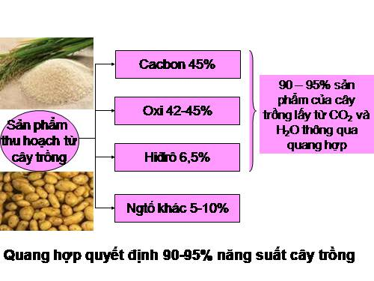

Slide 3
I/ Quang hơp quyết định năng suất cây trồng
Thế nào là năng suất cây trồng?
Năng suất cây trồng là sản phẩm mà cây trồng tạo ra.
Quang hợp.
Năng suất cây trồng thu được là nhờ vào quá trình nào?

Slide 4
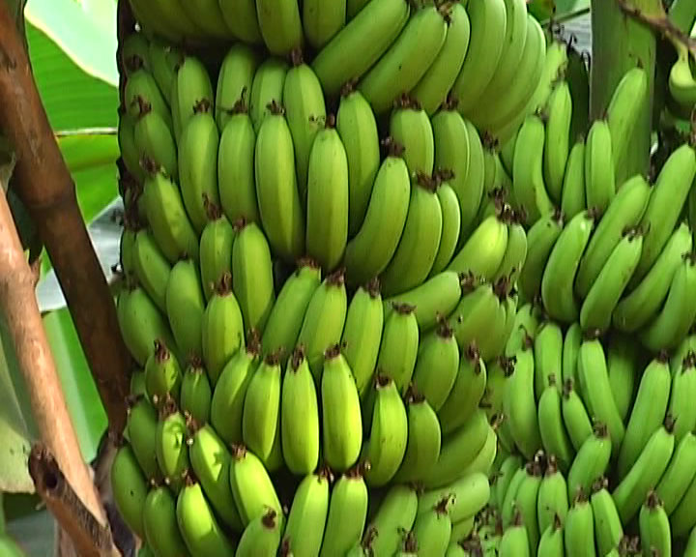
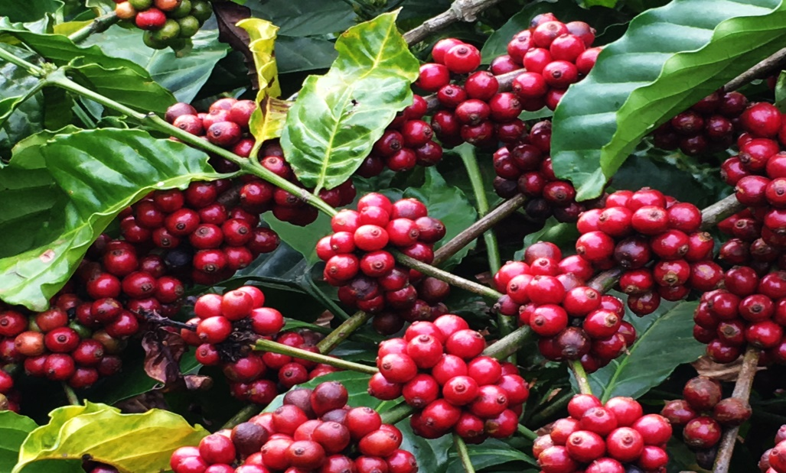
90% - 95% sản phẩm thu hoạch của cây lấy từ CO2 và H2O thông qua hoạt động quang hợp.
CHUỐI PHÁT TRIỂN TỐT, NĂNG SUẤT CAO
CÀ PHÊ PHÁT TRIỂN TỐT
TĂNG NĂNG SUẤT

Slide 5
Năng suất sinh học
Năng suất kinh tế

Slide 6
Năng suất sinh học | Năng suất kinh tế
Là tổng lượng chất khô tích luỹ được mỗi ngày trên 1 ha gieo trồng trong suốt thời gian sinh trưởng. | Là một phần của năng suất sinh học được tích luỹ trong các cơ quan (lá, củ, quả, hạt..) có giá trị kinh tế đối với con người.

Slide 7
Cây hướng dương, lượng carbon cây tích lũy được trong 1 ngày ở các bộ phận : Rễ : 0,2 g / m² , Lá : 0,3 g / m^{2,} Hoa: 8,8 g / m², Thân : 0,6 g / m².
Hãy tính năng suất sinh học và năng suất kinh tế?
Năng suất sinh học:
0,2+0,3 +0,6+8,8 =9,9 g/m² /ngày
Năng suất kinh tế:
8,8 g/m²/ngày
Hệ số kinh tế:
8,8 / 9,9 = 88,89%

Slide 8
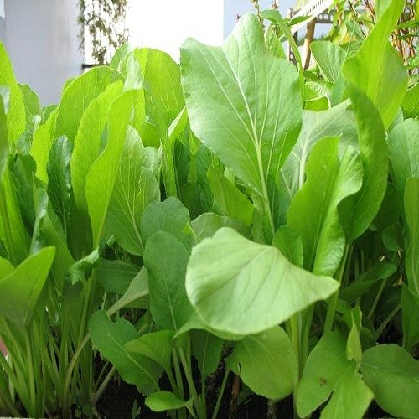
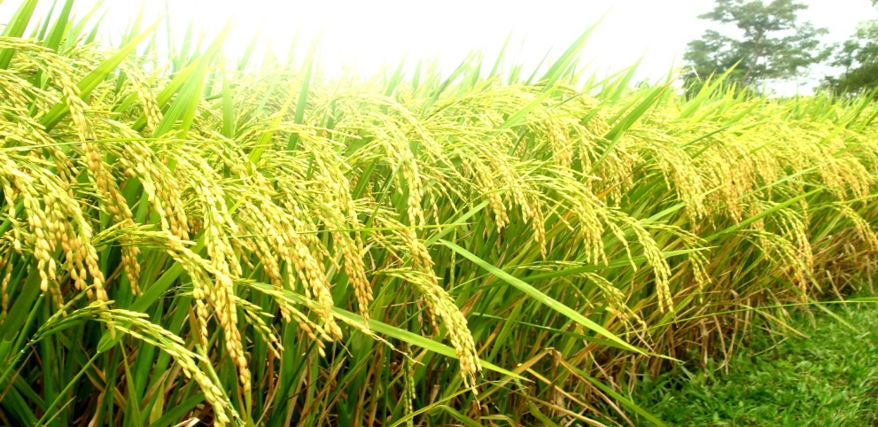
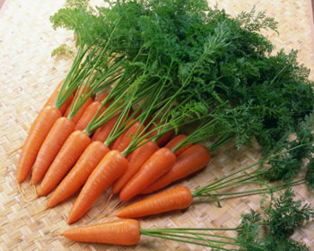
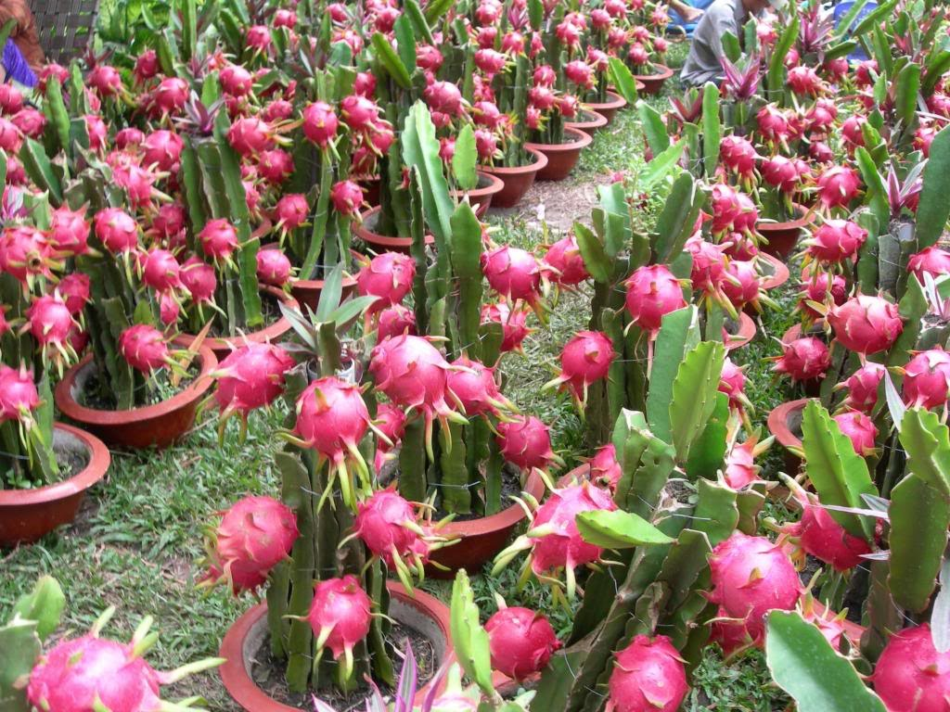
Cơ quan chứa sản phẩm có giá trị kinh tế với con người của 1 số loài cây :
Lá
Hạt
Quả
Củ

Slide 9
II. Tăng năng suất cây trồng thông qua sự điều khiển quang hợp
1. Tăng diện tích lá
2. Tăng cường độ quang hợp
3. Tăng hệ số kinh tế

Slide 10
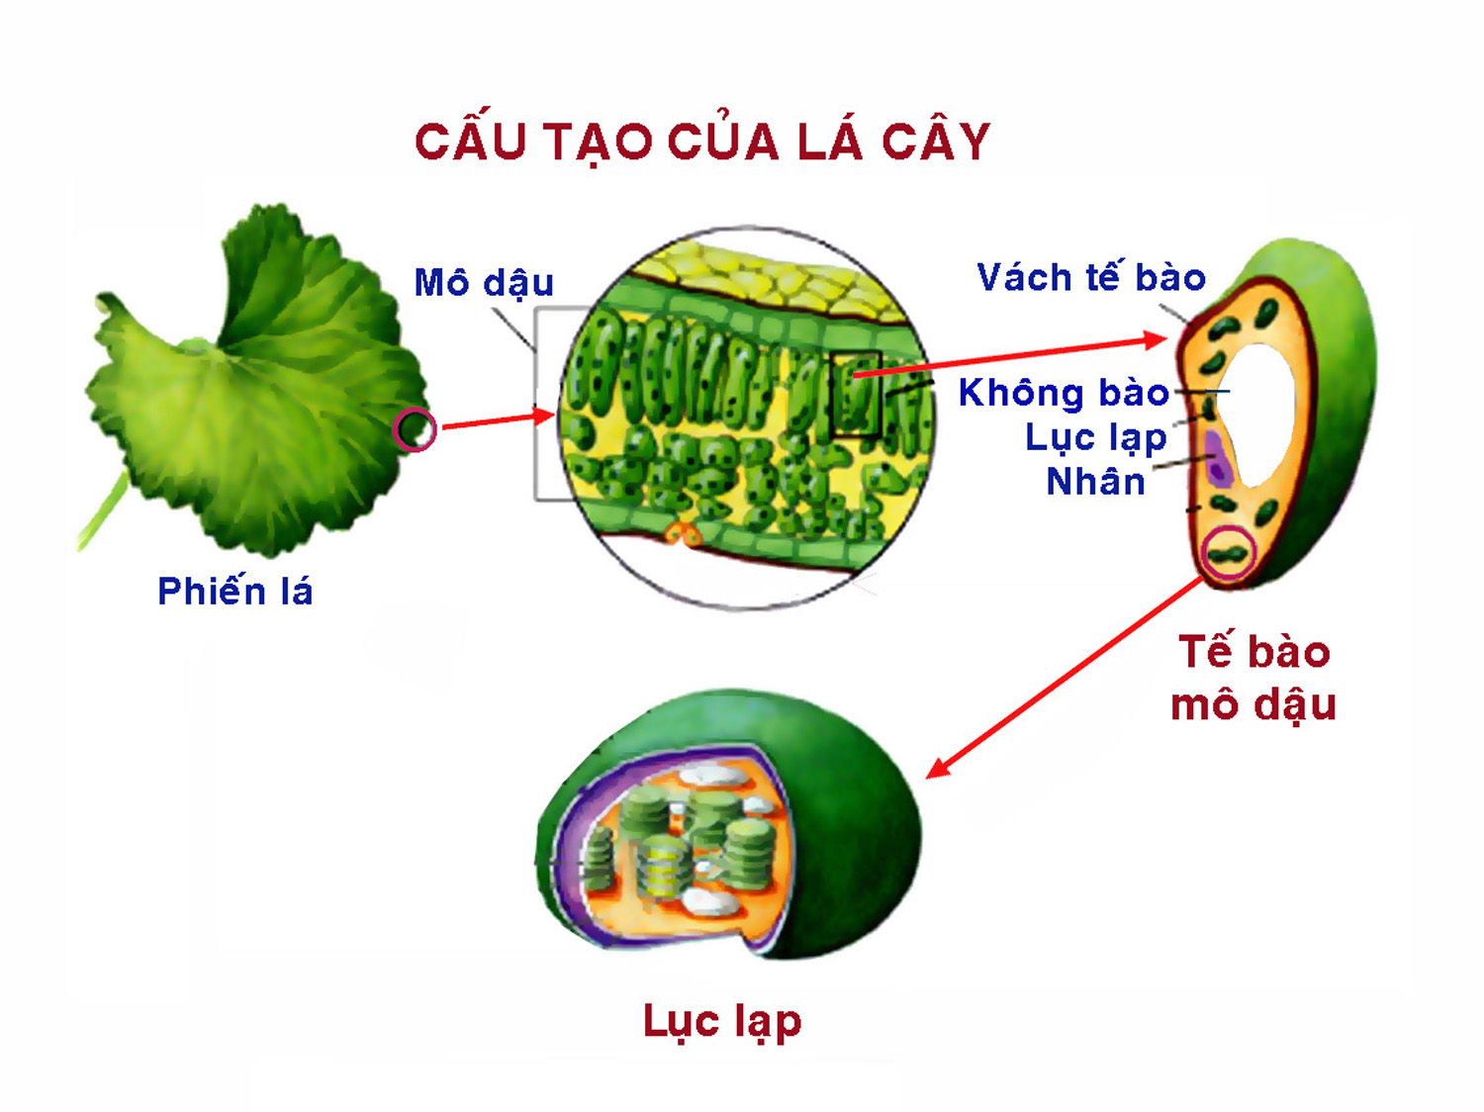
1. Tăng diện tích lá
Quan sát hình và cho biết vì sao tăng diện tích lá lại có thể điều tiết quá trình quang hợp?

Slide 11
2. Tăng cường độ quang hợp

Slide 12
3. Tăng hệ số kinh tế
Hệ số kinh tế = $\frac{Năng suất kinh tế}{Năng suất\sinh{học}}≤1$

Slide 13
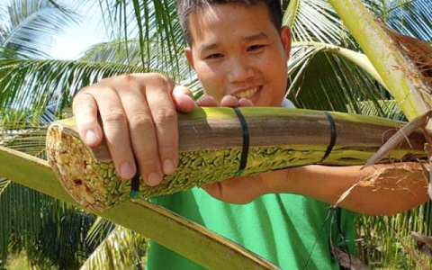
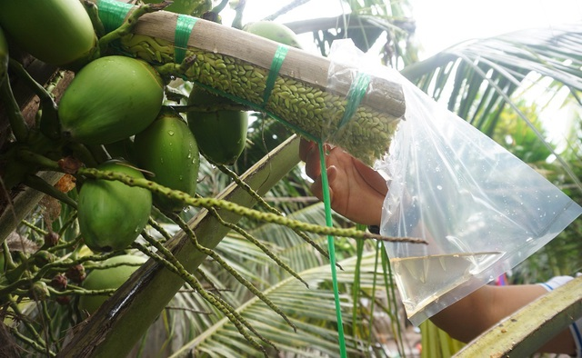
3. Tăng hệ số kinh tế

Slide 14
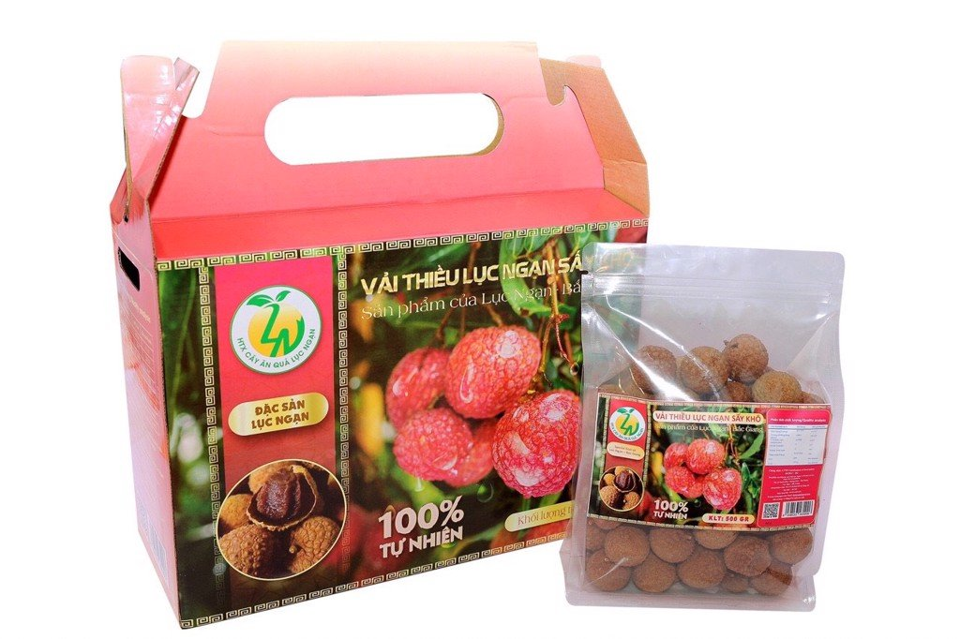
3. Tăng hệ số kinh tế

Slide 15
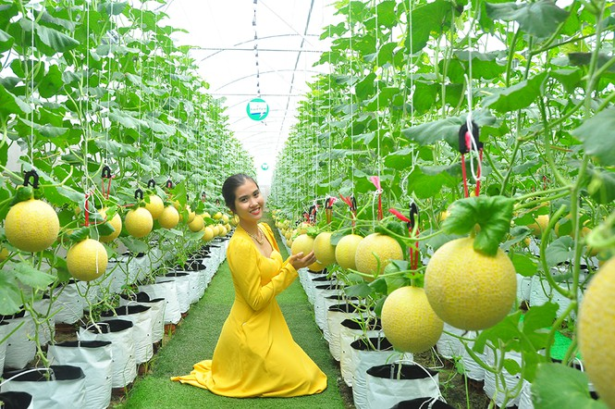
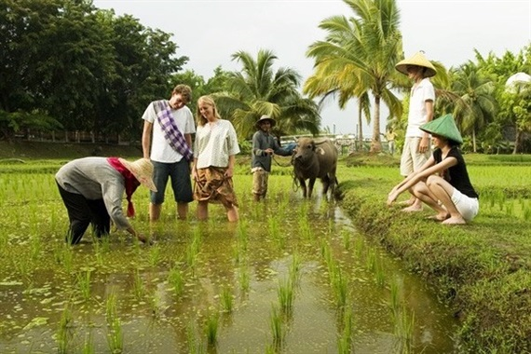
3. Tăng hệ số kinh tế

Slide 16
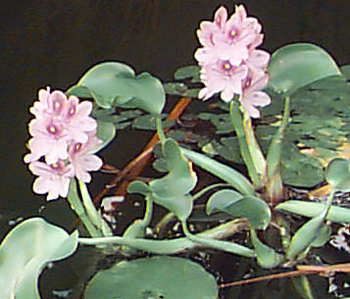
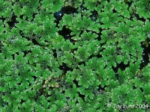
Củng cố
Câu 1. Đối với các loài thực vật như bèo hoa dâu và tảo thì năng suất kinh tế bằng bao nhiêu % của năng suất sinh học?

Slide 17
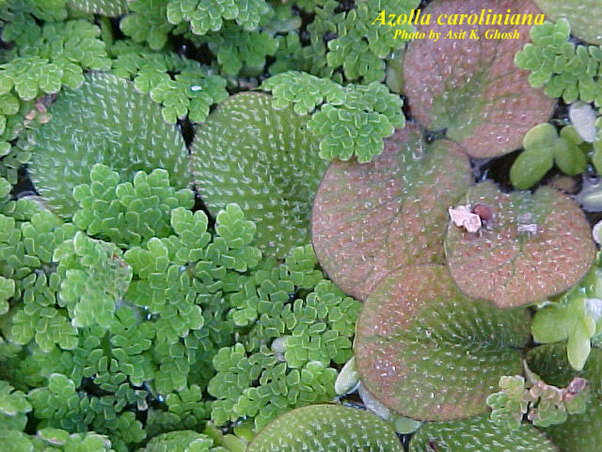
100% . Vì đối với các loài này người ta sự dụng toàn bộ sinh khối của cơ thể (rễ, thân, lá)

Slide 18
Câu 1: Tại sao ánh sáng đỏ có hiệu quả quang hợp cao nhất?
Câu 2: Những cây dưới tán rừng thường có nhiều loại diệp lục nào? Tại sao?
Câu 3: Trình bày sự phụ thuộc của quang hợp vào nhiệt độ?
Câu 4: Tại sao nói quang hợp quyết định năng suất cây trồng?
Câu 5: Nêu những biện pháp tăng năng suất cây trồng thông qua sự điều khiển quang hợp?

